Slide 1
Elemente de combinatorica in viata de zi cu zi
Realizat:Arteom Avetisean

Slide 2
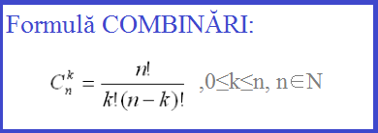

ELEMENTE DE COMBINATORICA
Deseori suntem pusi in situatia de a evalua numarul unor grupari care se pot forma cu obiectele unei multimi date. Fie M o multime data, finita, cu elementele sale notate astfel: x₁, x₂, x₃, . , x_{n}. O grupare cu k elemente ale multimii M este o succesiune de k elemente, 1 k n, distincte sau nu. O grupare este caracterizata prin obiectele din care este formata si ordinea in care acestea sunt considerate.

Slide 3

Permutari
Fie M o multime cu n elemente distincte, M = . Orice grupare cu n elemente distincte ale multimii M se numeste permutare asupra multimii M. Ca exemplu consideram multimea M cu elementele . Permutarile posibile ale elementelor acestei multimi sunt urmatoarele: (1,2,3), (1,3,2), (2,1,3), (2,3,1), (3,1,2), (3,2,1). Gruparile cu trei elemente (2,1,2) sau (3,3,3) nu sunt permutari asupra multimii M deoarece elementele lor nu sunt distincte.

Slide 4
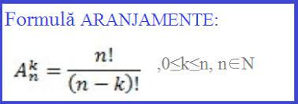
Aranjamente
Fie M o multime de n elemente distincte, n 2. Gruparile cu k elemente distincte ale multimii M, 1 k n, se numesc aranjamente de n obiecte luate cate k. Numarul total al acestora se noteaza cu A^{k}_{n} si este dat de formula

Slide 5

Unde se folosește combinatorica în viața reală?
Combinatoria este folosită frecvent în informatică pentru a obține formule și estimări în analiza algoritmilor . Un matematician care studiază combinatorică este numit combinatorist.
Combinatoria este folosită pentru a studia enumerarea graficelor . Acest lucru poate fi văzut ca numărarea numărului de grafice posibile diferite care pot fi utilizate pentru o anumită aplicație sau model. Combinatoria este, de asemenea, utilizată în teoria codificării, studiul codurilor și proprietățile și caracteristicile asociate acestora.

Slide 6
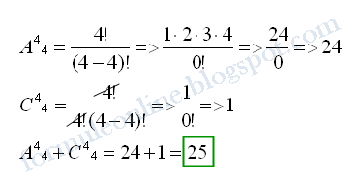
Exemple DE probleme Aranjamete

Slide 7
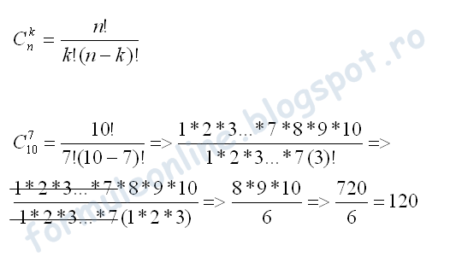
EXEMPLU DE PROBLEMA Combinari

Slide 8

Exemplu probleme permutari: Pe raft sunt 50 de cărți, 25 dintre ele sunt de matematică, 8 sunt tehnice și 6 sunt economice.

Slide 9

Concluzie
In concluzie pot spune ca Aranjametele , Combinari is permutarile prin interactiunea formulelor permit cu usurinta sa aflam ordinea si probabilitatea unor aranjamente.
Si ca ele pot fi aplicate usor in orice loc in orice situatie.

Slide 10
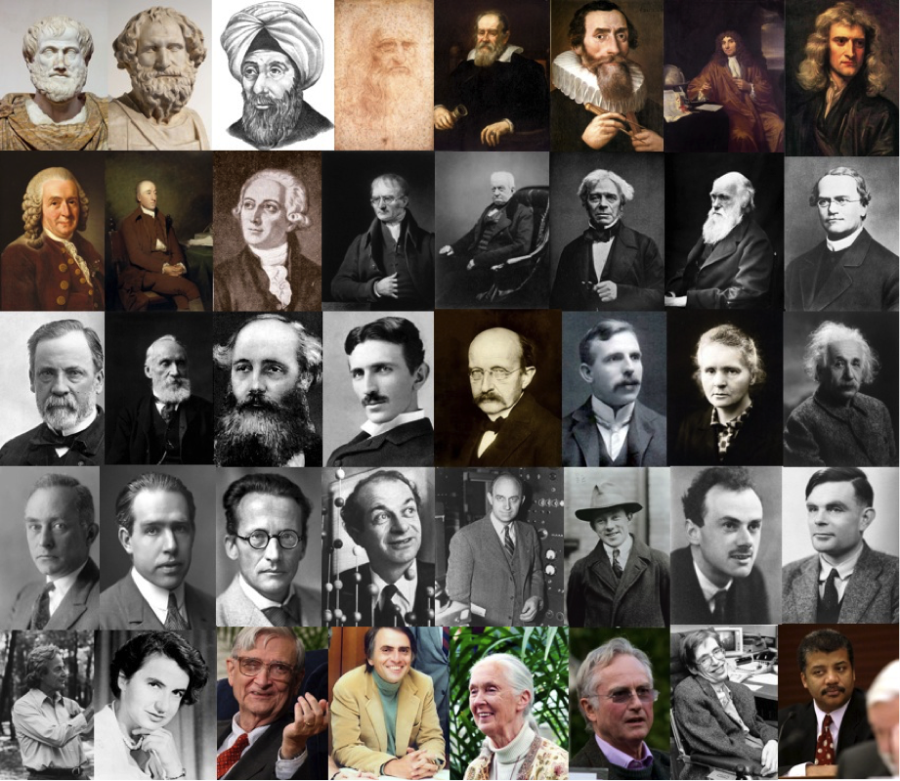
Multumesc de atentie

